Slide 1
人造太陽光
報告者:106資訊 蔡侑軒

Slide 2
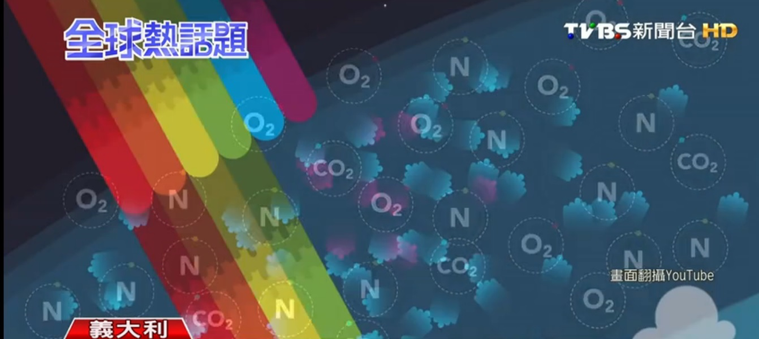
人造太陽光－原理
使用LED光源+模擬大氣層

Slide 3
人造太陽光－廣大需求
常常下雨的地方照到陽光的可能!?
醫學治療!?
建築物的革新!?

Slide 4
人造太陽光－新聞
http://news.tvbs.com.tw/tech/news-643194/

Slide 5
Thank You For Listening

